Slide 1
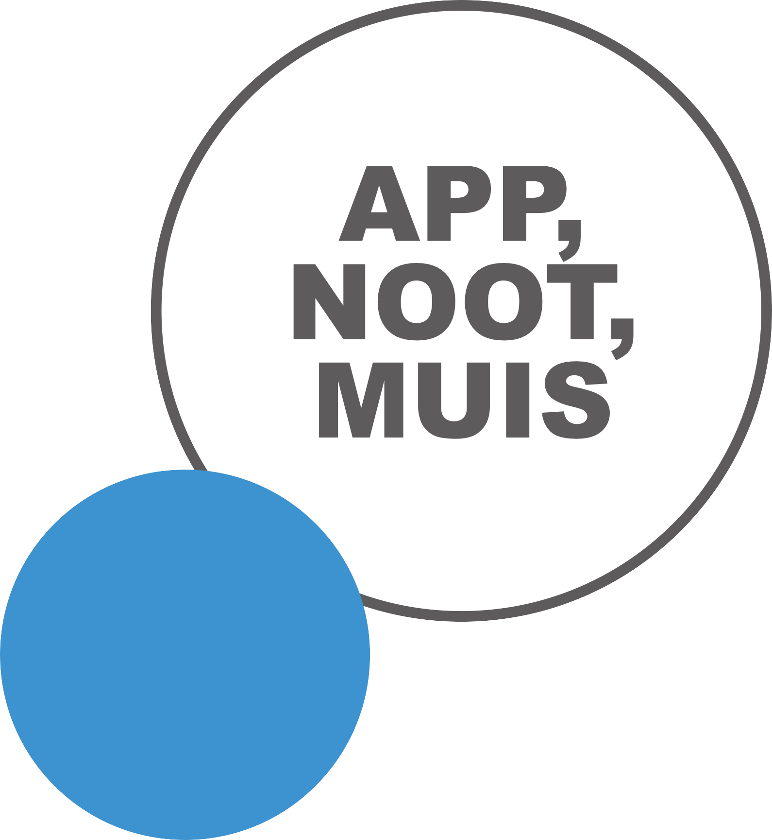



Digitaal begrijpend lezen: wegwijs in websites

Slide 2









Wie gebruikt het internet om informatie op te zoeken?
Hoe vaak zoek je iets op het internet?
Waar zoek je dan?
Stel je spreekbeurt gaat over de KLM. Hoe begin je dan met zoeken?
Stel je mag geen internet gebruiken? Waar zou je dan gaan zoeken?

Slide 3
Het internet is een online verzamelplek voor informatie
Het wereldwijde web: www
Vroeger vs nu
Boeken versus het internet
De bibliotheek!

Slide 4
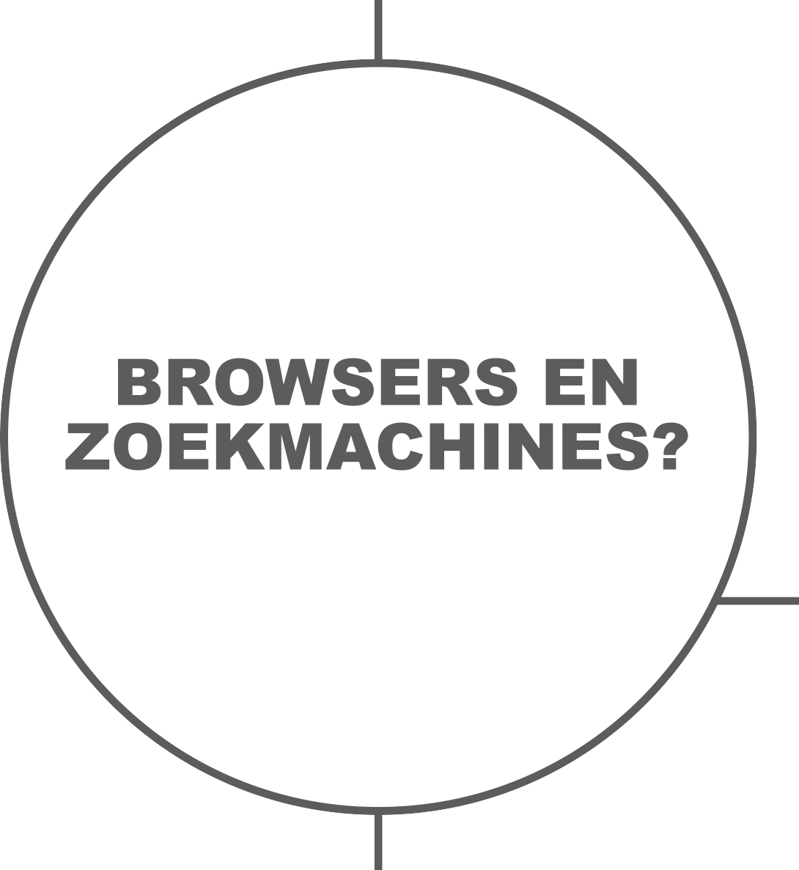


Slide 5
Een zoekmachine zoekt in collecties van filmpjes, plaatjes, websites en nog veel meer!
Zonder browser kan je geen gebruik maken van het internet.

Slide 6









Opdracht 1: Browsers en zoekmachines

Slide 7
Een zoekmachine is: met een zoekmachine kan je in bepaalde collecties/verzamelingen op het internet zoeken. Met Funda kan je bijvoorbeeld in een collectie van huizen zoeken die te koop staan, met Youtube
kan je in een collectie filmpjes zoeken, met Google zoek je in de webpagina’s die Google er aan heeft toegevoegd. Een
zoekmachine gebruik je met een browser.
Een browser is: een programma op je computer waarmee je zoekmachines en websites kan bekijken. Zoals een auto zonder weg nergens heen kan, kan je zonder browser geen gebruik maken van het internet!

Slide 8

Welke browser gebruik jij het meest?
Wist je dat browser en zoekmachine twee verschillende termen zijn?
Kennen jullie nog andere browsers of zoekmachines die niet in de tabel stonden? Bespreek ze, schrijf ze op, en zoek ze op!

Slide 9
Zoekmachines
Handig en snel
Waarom zoveel verschillende?

Slide 10
Opdracht 2: Hoe werkt een zoekmachine? Het woord dat ik ga gebruiken is ...
Zoekmachine
Aantal zoekresultaten
Google.nl
Jeugdbieb.nl
Bing.com
Schooltv.nl

Slide 11
Verschil?

Slide 12
Verschillende zoekmachines
=
verschillende resultaten

Slide 13
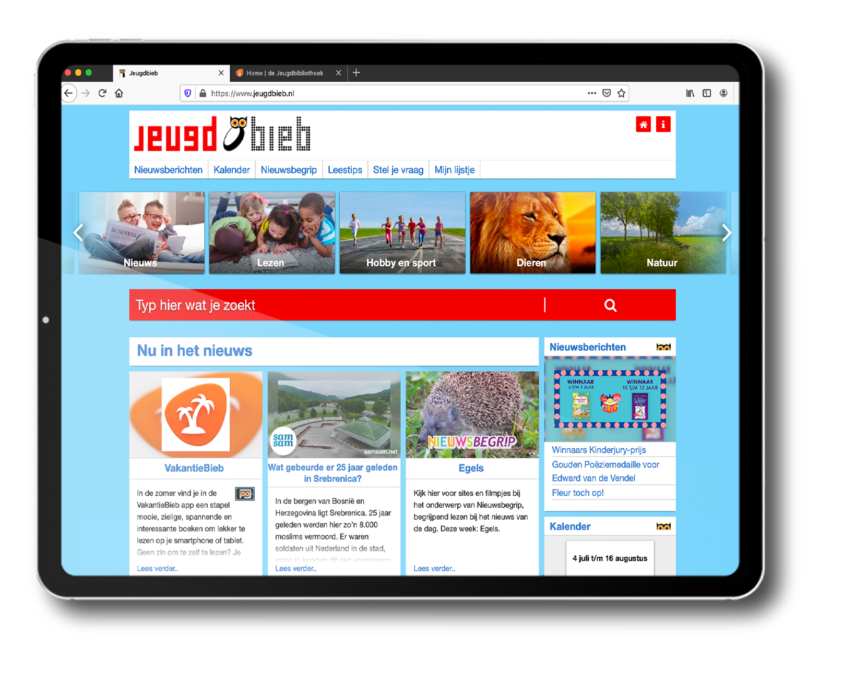
Opdracht 3:
Een webpagina ‘lezen’
URL
Tabbladen
Homepage
Subpagina’s
Zoekbalk
Hyperlink

Slide 14
Tabbladen
URL
Subpagina’s
Zoekbalk
Hyperlink
Homepage

Slide 15

Website- onderdeel
Uitleg
Kenmerken
URL
Tabbladen
Homepage
Subpagina’s
Zoekbalk
Hyperlink

Slide 16
Website- onderdeel
Uitleg
Kenmerken
URL
Een URL is het adres van een webpagi- na. Daarnaast laat een URL zien waar je op een webpagina bent. Zo laat de URL https://jeugdbieb.nl/nieuws.php zien dat ik op de website jeugdbieb ben, op de webpagina nieuws.
Altijd bovenaan je scherm
Eindigt meestal op .com, .nl, .tv,
.net, .org, .eu, .info
Tabbladen
Door tabbladen te gebruiken kan je meerdere websites in 1 browservenster openen. Hierdoor kan je snel tussen websites wisselen.
Te vinden bovenaan je browser
Een nieuw tabblad open je met het plusje bovenaan je scherm
Homepage
Een homepage is de beginpagina van een website. Vanuit een homepage kan je doorklikken naar de rest van een website.
- Meestal vind je op de homepage algemene informatie over wat er op de website is te vinden
Subpagina’s
Een subpagina kan je eigenlijk vergelijken met een hoofdstuk in een boek. Je vindt er specifieke informatie over het onderwerp van de website.
Specifieke informatie
Vaak naartoe door te klikken vanuit de homepage
Zoekbalk
Vaak herken je de zoekbalk aan een vergrootglas. Een zoekbalk is erg handig doordat je hiermee gericht kan zoeken.
Vergrootglas
Je kan er iets typen
Hyperlink
Een hyperlink is een klikbaar woord of plaatje waarmee je naar een andere pagina (meestal voor uitleg) kan gaan. Een hyperlink is bijna altijd blauw.
Als woord bijna altijd blauw
‘Klikbaar’

Slide 17
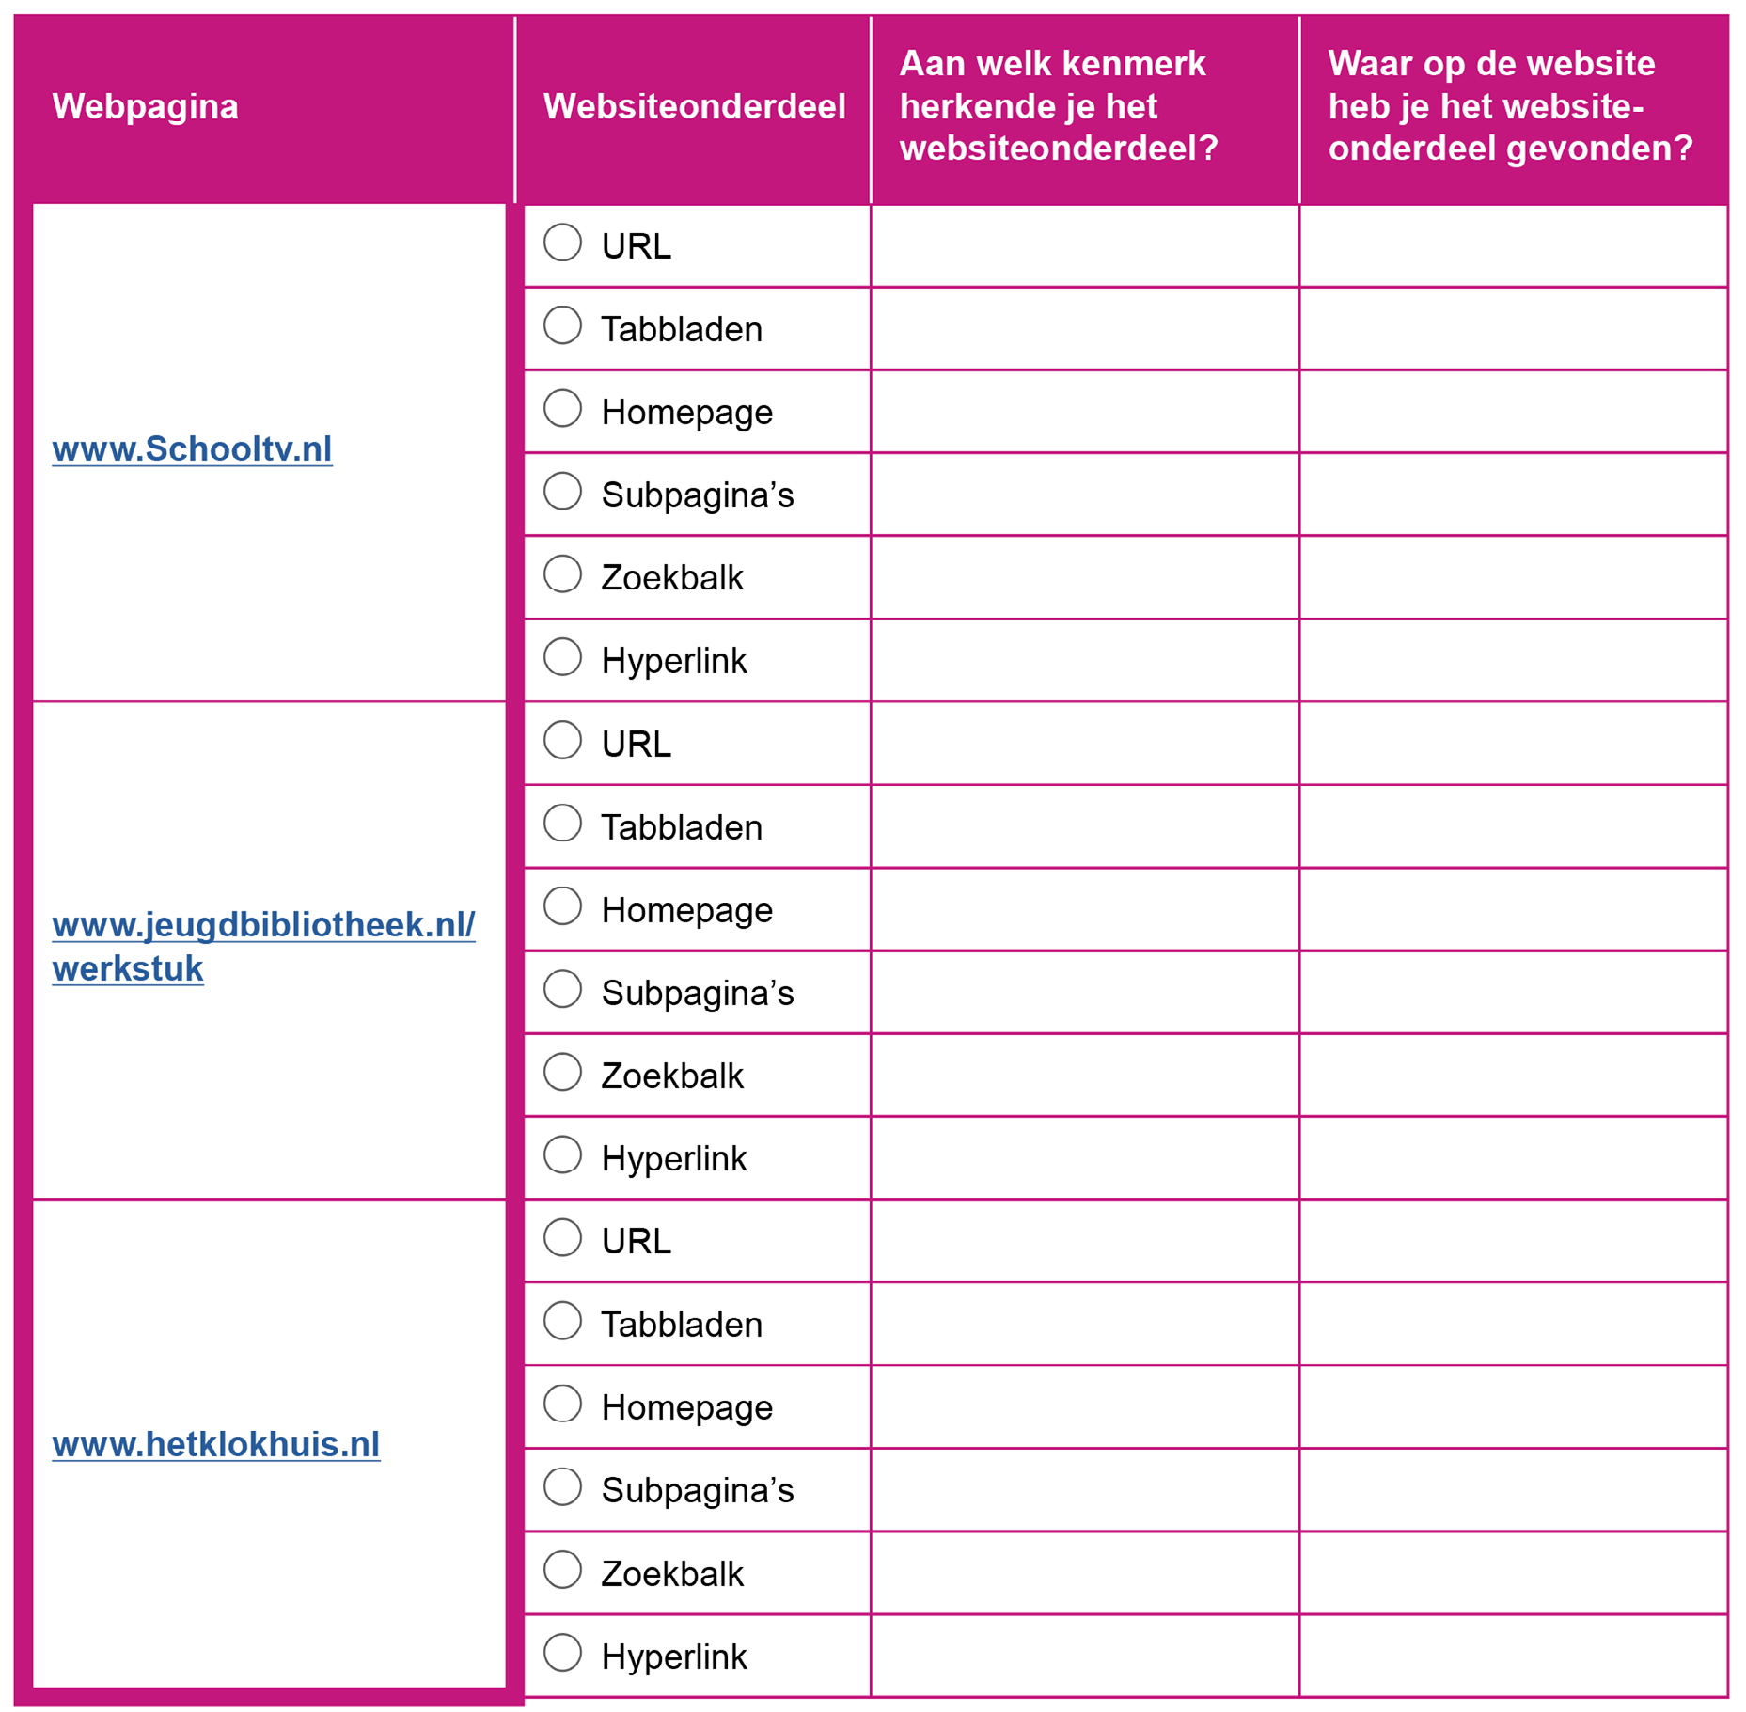
Op onderzoek!

Slide 18

Tot slot
URL, tabbladen, homepage, subpagina’s, zoekbalk, en hyperlink
Boek versus webpagina

